Slide 1

Benemérita Escuela Normal
“Manuel Ávila Camacho”
22 de Septiembre del 2014

Slide 2
¿Qué es la historia política ahora?
AUTOR: SUSAN PEDERSEN

Slide 3
Introducción
La Historia Política con absoluta seguridad la que no necesita justificación, puesto que trata cuestiones de poder y resistencia, autoridad y legitimidad, orden y obediencia.
La historia Política esta en un estado de crisis.
La Historia moderna Británico sostiene que la verdadera crisis resulta en gran medida ilusoria: las tendencias analíticas y teóricas han unido mas a los historiadores de la ‘‘Alta Política’’ y los de la izquierda a la ‘‘Política Popular’’.
El descubrimiento de la ‘‘Autonomía relativa’’ fue por los historiadores Posmarxistas.

Slide 4

¿Qué es la historia política en Gran Bretaña ahora?
Basada todavía en el estudio de la política de partidos y del pensamiento político se ha enriquecido con nuevas investigaciones sobre política popular y cultura política.
Ser consciente de lo que se pierde al deshacerse no sólo de las explicaciones basadas en la clase sino también en un plano más general de las explicaciones socio-estructurales.

Slide 5
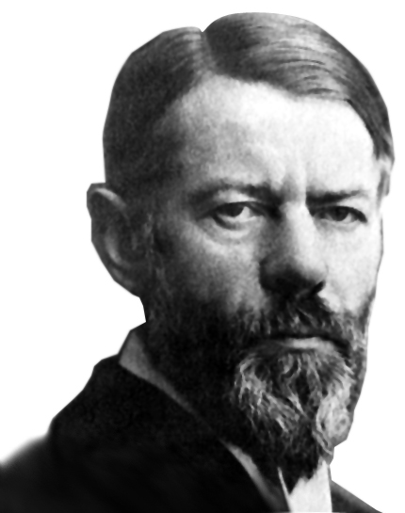
¿Qué entendemos por política y que debería ser la historia política?
Trata a la política en esencia cómo aquellas medidas mediante las cuales se dispone y ejerce la dominación.

Slide 6

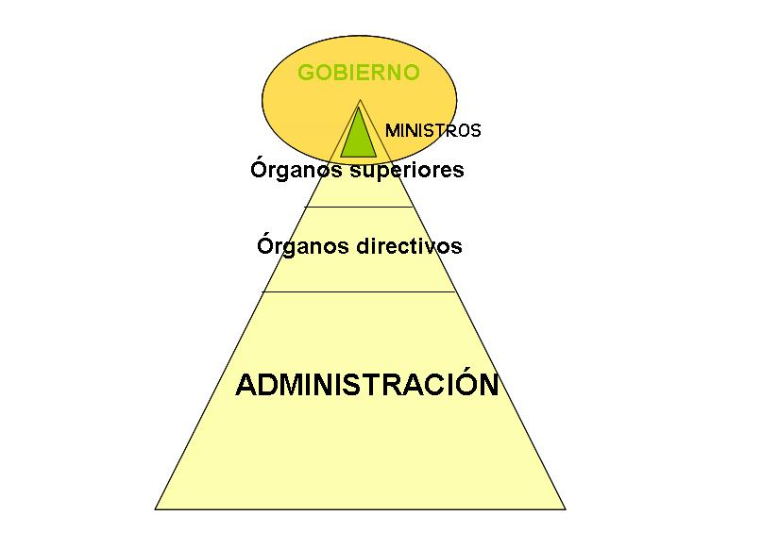

Interacción entre:
El liderazgo político por individuos o partidos
La estructura y el alcance colectivo del Estado
La naturaleza y el fundamento de las demandas de legitimidad

Slide 7


La convergencia entre los historiadores de la alta política y lo de la nueva política ha recuperado dos aspectos:
El estudio de los líderes y de los partidos políticos
El estudio de la cultura y de las ideas políticas

Slide 8

El "examen" consiste en hacer siempre un contexto global y con una comparación estructurada.
Los costes de un "giro político" sin un interés por la comparación nacional recíproca a través de la discusión de tres historiografías separadas:

Slide 9


1.- La corrupción política de los primeros tiempos modernos:
Prácticas políticas del siglo XVIII centradas en el análisis radical del Estado británico.
Ocasionó un populacho ferozmente crítico para comprobar cualquier tendencia hacia el soborno y para insistir en sus propias reclamaciones políticas.

Slide 10
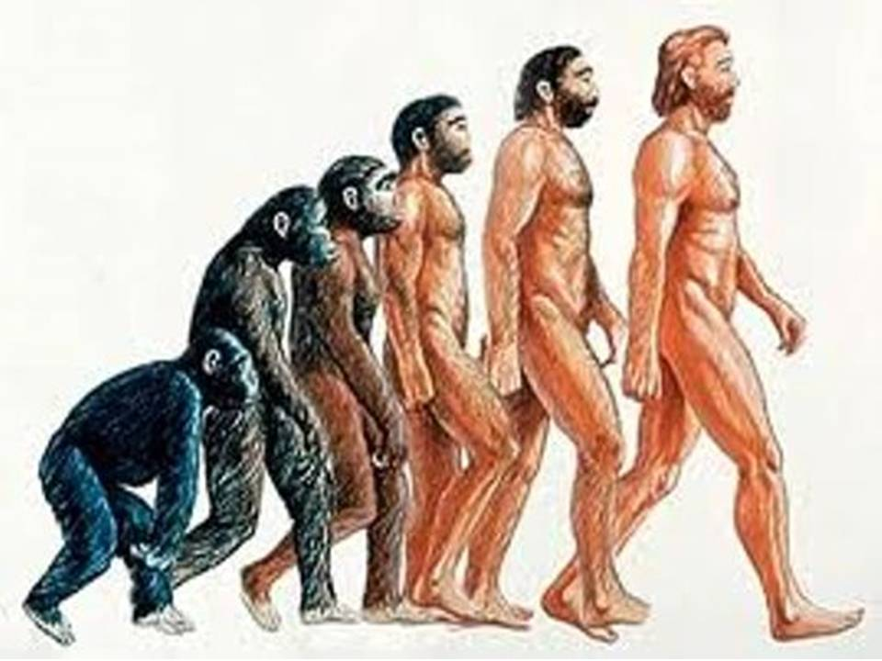
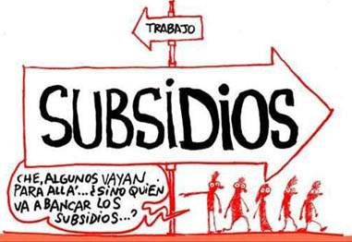
2.- La formación del Estado del Bienestar:
Tendían a centrarse en las evoluciones nacionales a través del tiempo más que en el impacto de contraejemplos internacionales o externos "golpes al sistema“.
Gran Bretaña afrontó los problemas sociales que surgieron a causa de la crisis económica global de entreguerras valiéndose de los subsidio de paro más que de las políticas familiares que fueron adoptadas en otros países.

Slide 11
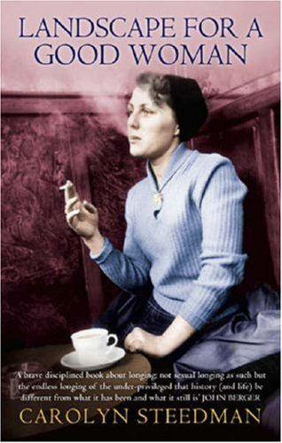
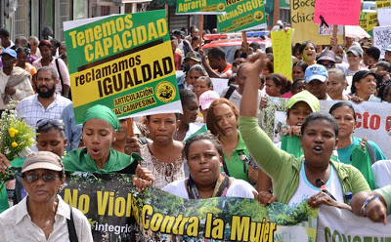
3.- Las políticas de consumo en tiempo de guerra y de posguerra:
Después de Landscape for a good woman en un nuevo libro premiado sobre los efectos del sistema de racionamiento desde la Segunda Guerra Mundial hasta su evolución abolición final tales política de consumo gravaban a las mujeres y las alienaban, el gobierno laborista pago en las elecciones por su inhabilidad para comprender porque la paciencia de las mujeres pudiera estar disminuyendo.

Slide 12
Tipos de Historia
Historia de la ‘‘Alta Política’’
Historia Política ‘‘Nueva’’
Historia Comparativa: nacido del optimismo políticos de los años 60’s y 70’s, al igual que los historiadores metodológicos de las ciencias sociales.
Los críticos literarios y los antropólogos son compañeros mas apropiados que los científicos políticos.
La historia comparativa esta en decadencia por las presiones intelectuales e institucionales desde la practica tradicional de la Historia Domestica e imperar como campo de estudio se pardos.

Slide 13
El Marxismo y la Erudición estructuralistas de los años 70’s eran mas apropiados para lidiar con el carácter y los limites de la autoridad de lo que era las interpretaciones culturales actuales.
El Análisis estructural es y era necesario para algunas cosas, en particular para particular e institucionales de gobierno.

Slide 14
Bibliografía:
Canadine, D. (2005). ¿Qué es la historia ahora? Granada: Universidad de Granada.

Slide 15
INTEGRANTES DEL EQUIPO
María Teresa Saucedo Méndez
Giovana Sarahí Ramírez Nava
Fátima Nicole Guerrero Gómez

